Slide 1
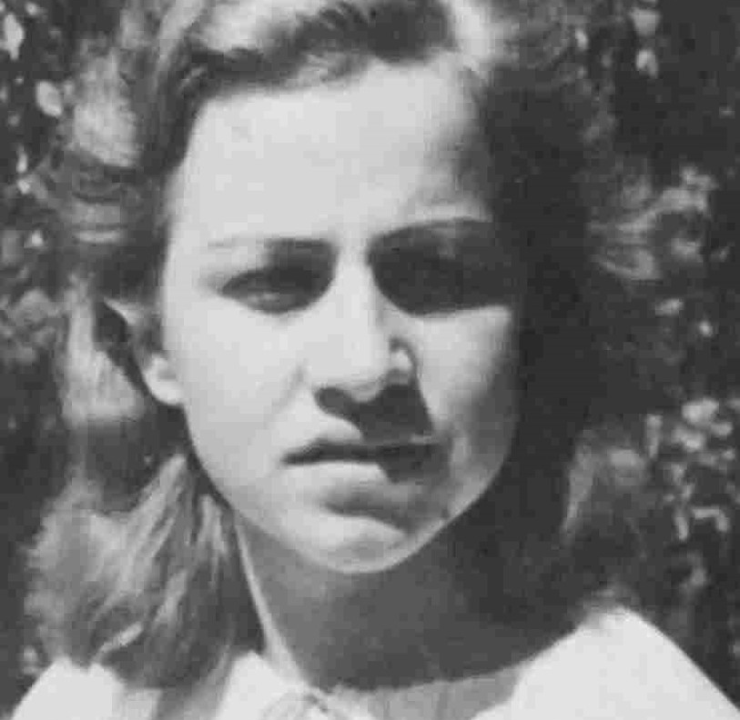
SLAVA
KLAVORA
(1921–1941)
PRIPRAVIL: SVEN SMILJANIĆ
MENTORICA: IRENA KAMPLET

Slide 2

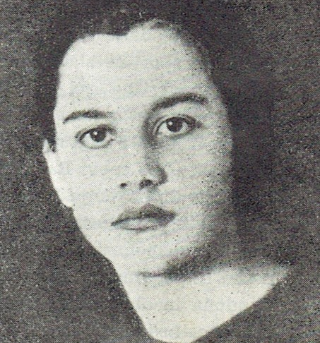
Naša šola se imenuje po Slavi Klavori, dekletu, ki je umrla stara komaj 20 let.
V mariborskih zaporih jo je ustrelil nemški okupator kot sodelavko narodnoosvobodilnega gibanja, ki se je borilo proti nemškemu okupatorju.

Slide 3
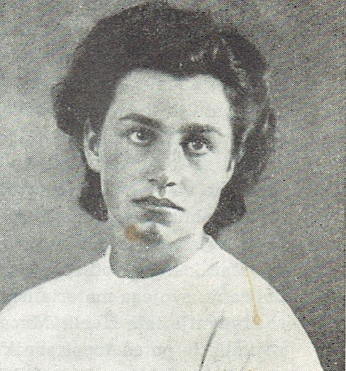
Rodila se je 11. maja 1921.
Odraščala je v težkih socialnih razmerah.
Otroštvo je preživljala ob reki Dravi.
Imela je starejše prijatelje, ki so se že pred vojno zavzemali za družbene spremembe.

Slide 4
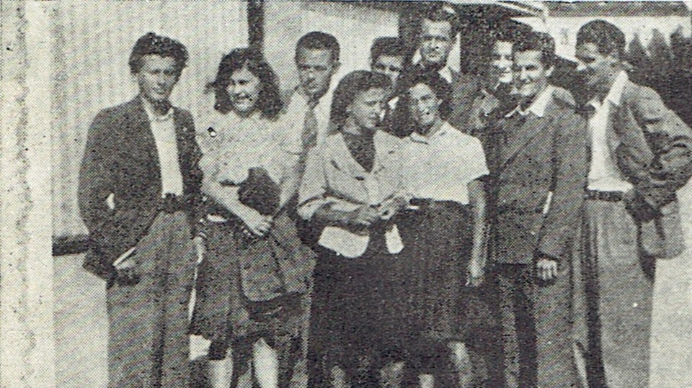
Obiskovala je srednjo ekonomsko šolo v Mariboru.
Jeseni 1939 je začela obiskovati ekonomsko fakulteto v Zagrebu.
V Mariboru je bila med organizatorji študentskih delovnih narodnoobrambnih taborov ob severni meji.

Slide 5
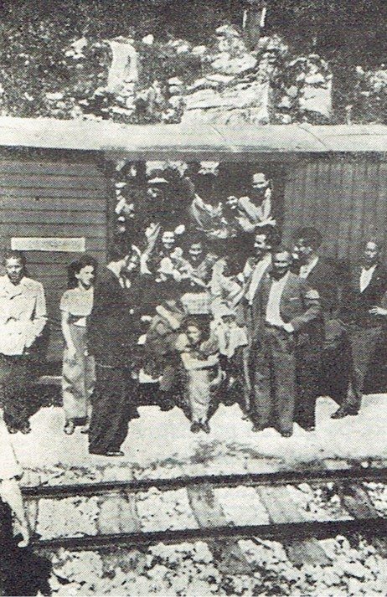
Tik pred začetkom 2. svetovne vojne se je vrnila v Maribor, ki so ga zasedli Nemci.
Bila je med organizatorji upora proti okupatorju.

Slide 6
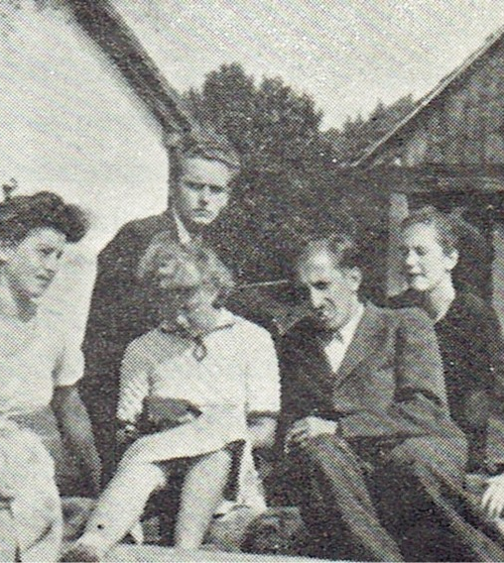
Čeprav je bilo njeno življenje ogroženo, je odločno vztrajala v Mariboru.
Menila je, da je njeno mesto tukaj, v Mariboru.

Slide 7
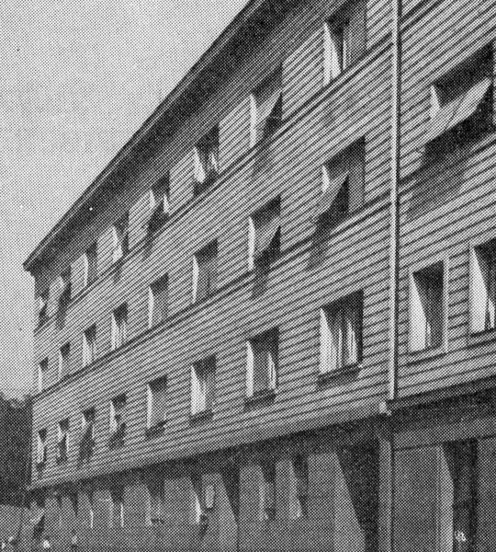

7. avgusta 1941 so Nemci pripravili zasedo in jo ujeli.
Ob aretaciji je pogoltnila listek z informacijami, ki bi ji lahko škodovale.

Slide 8
Sledili so najtežji in najstrašnejši dnevi v njenem življenju.
Zasliševali so jo 18 dni.
Na zasliševanju od nje niso izvedeli ničesar.
V mračni celici med mrzlimi stenami je čakala na smrt.

Slide 9
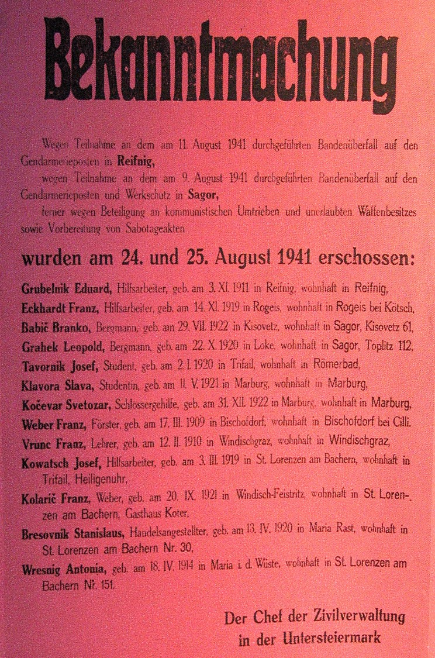
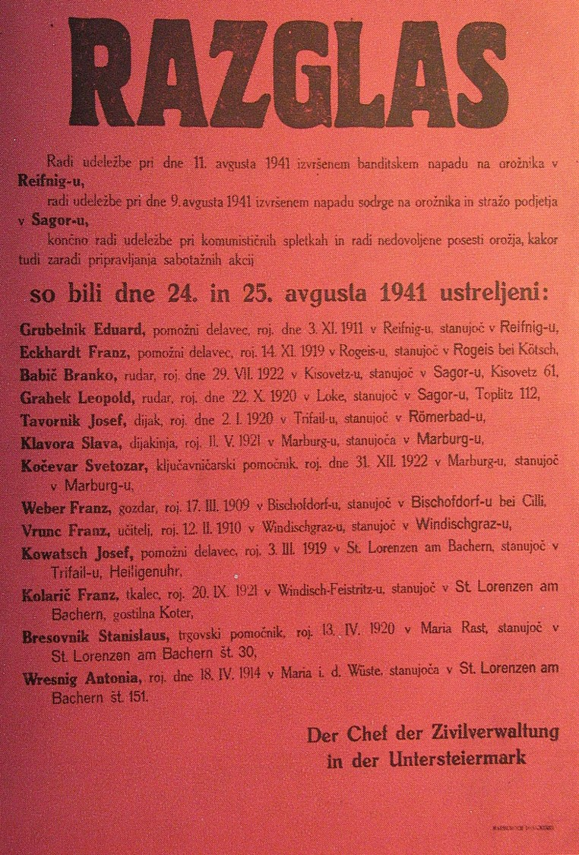

Slide 10
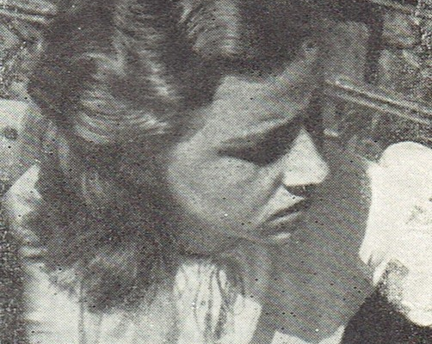
24. avgusta 1941 so jo ustrelili na dvorišču mariborskih zaporov.
Pred smrtjo ji je celo uspelo iztrgati prevezo z oči in obrisati z roko plašč prav tam, kjer se je je dotaknil gestapovec
Po osvoboditvi je postala narodna herojinja.

Slide 11
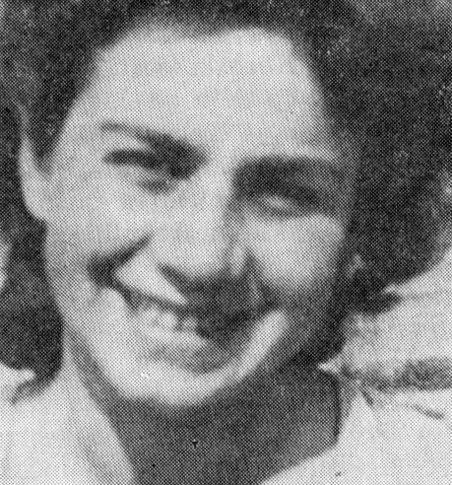
»Padli ste z grozo v očeh, ubiti za temi zidovi,
padli ste z vero v naš rod, naj ne zamre vaš spomin.«
Pod temi stihi je na spominski plošči mariborskih zaporov je vklesanih 671 imen ustreljenih.
Med njimi tudi ime Slave Klavore.

Slide 12
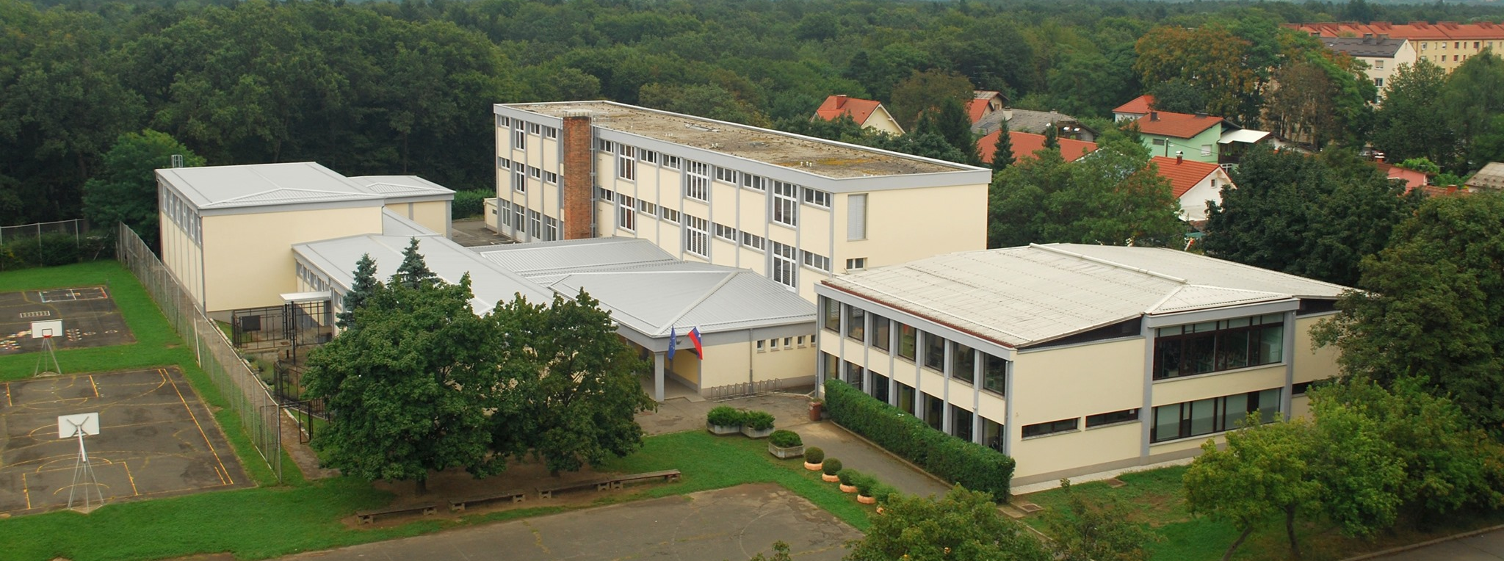
Slava Klavora, nismo te pozabili!

